Slide 1
GeneratoreLabirinti2D
Progetto di informatica 2020-2021
Notes:
Non dire troppo su di te

Slide 2
Indice
Introduzione
Analisi
Progettazione
Implementazione
Test
C0nclusioni

Slide 3
Introduzione Su di me
Michea Colautti
I3AC

Slide 4
Introduzione Il progetto
GeneratoreDiLabirinti2D
Linguaggio libero
Dal 01.09.20 al 17.12.20

Slide 5
Introduzione Lo scopo
Realizzare
Presentare
Documentare

Slide 6
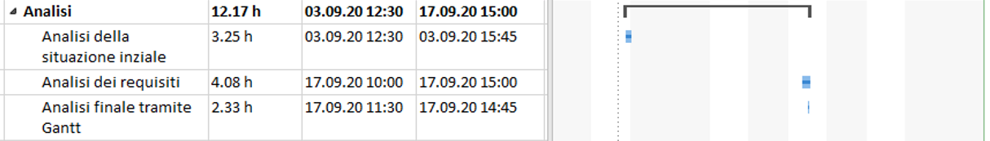
Analisi In generale

Slide 7
Analisi Requisiti principali
Browser
Controllo utente (form)
Algoritmo di generazione

Slide 8
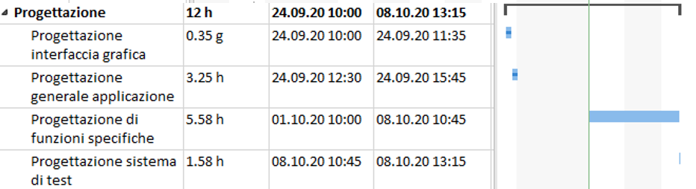
Progettazione In generale

Slide 9
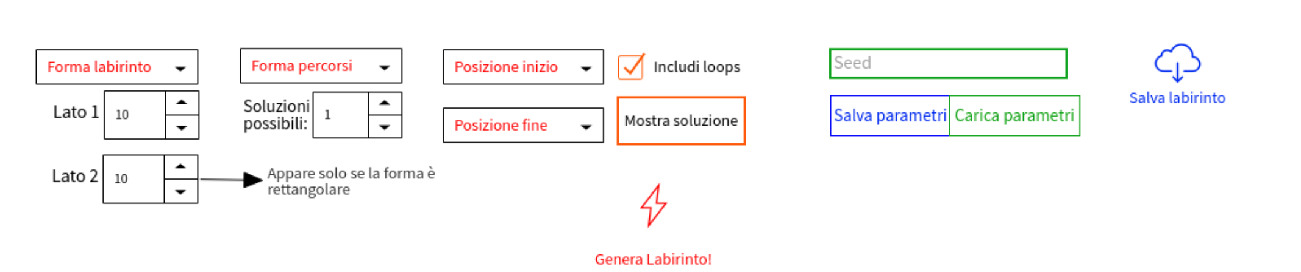
Progettazione La GUI

Slide 10
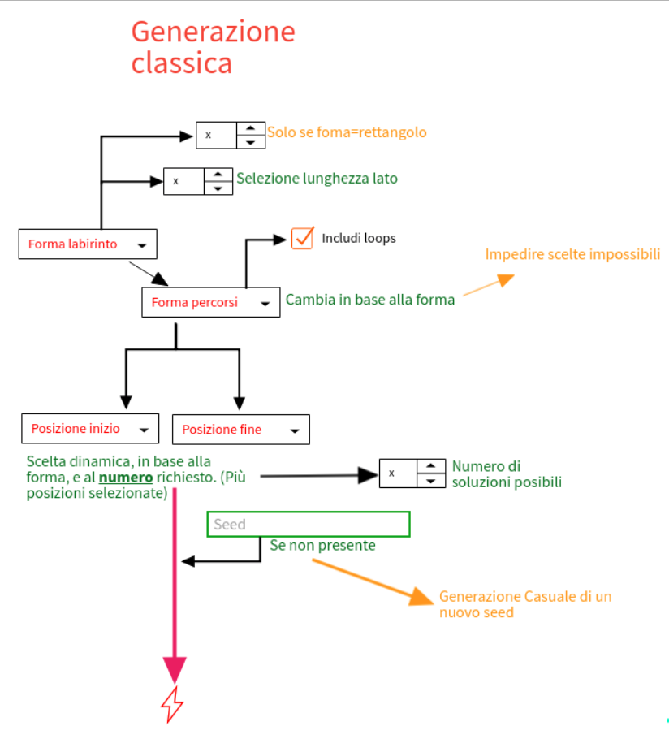
Progettazione I flussi
Notes:
FORMA>DIM>RESTO

Slide 11
Implementazione In generale
PROBLEMATICHE
Gestione del tempo non ottimale
Mancato recupero dalle assenze

Slide 12
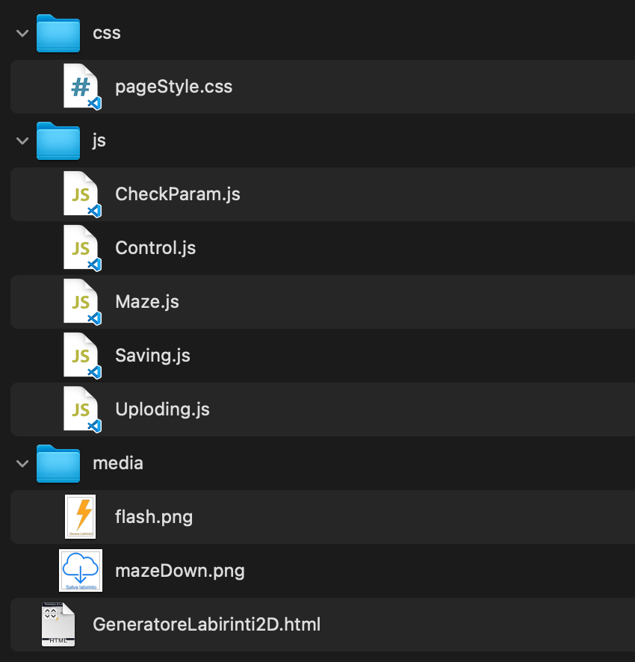
Implementazione Struttura

Slide 13
Implementazione - 1 Gestione dei parametri
File: Controls.js
Ottenimento parametri
Validazione sulla forma
Possibilità di creare un dictionary
→True o False

Slide 14
Implementazione - 2 Controllo dei parametri
File: CheckParam.js
Dipende dalla funzione precedente
Validazione sul contenuto
Istruzioni in caso di errore
→True o False

Slide 15
Implementazione – 3.1 Preparazione alla generazione
File: maze.js
Modifica dei parametri
Creazione della Canvas
Modifica del seed

Slide 16
Implementazione – 3.2 Passaggio ai metodi specifici
File: maze.js
Disegno contorno
Divisione in «sezioni»
Divisione ulteriore

Slide 17
Implementazione – 3.3 Definizione dei «bordi»
File: maze.js
Basata sul seed
Calcolo sempre uguale

Slide 18
Implementazione – 4 Salvataggio dei parametri
File: saving.js
Ottenimento del dictonary
Conversione in formato json
Inserimento in un blob
Download

Slide 19
Test In genrale
Simulare un utente

Slide 20
Conclusioni
Grazie per l’attenzione

